Slide 1
Banco de Tecnología CEIPA
B
FUNDAMENTOS DE SOFTWARE · ESTACIÓN 3
Un CRUD de movimientos bancarios: crear, leer, modificar y eliminar
Deibis Zuluaga Baena · Ingeniería de Sistemas · CEIPA
Notes:
Buenas noches, profe y compañeros. Les voy a presentar el Banco de Tecnología CEIPA. Es un CRUD, es decir, una aplicación que sabe hacer cuatro cosas con los datos: crearlos, leerlos, modificarlos y eliminarlos. En este caso los datos son los movimientos de una cuenta bancaria. Al final les hago la demostración en vivo.

Slide 2




¿Qué es un CRUD?
Son las cuatro operaciones básicas que cualquier sistema hace con sus datos:
C
R
U
D
Crear
Leer
Modificar
Eliminar
(Create)
(Read)
(Update)
(Delete)
Registrar un movimiento nuevo
Ver los movimientos y el saldo
Corregir un movimiento
Borrar un movimiento
Notes:
CRUD son las iniciales en inglés de cuatro operaciones: Create, crear; Read, leer; Update, modificar; y Delete, eliminar. Casi todos los sistemas hacen eso con sus datos. En mi banco: crear es registrar un movimiento nuevo, leer es ver la lista de movimientos y el saldo, modificar es corregir un movimiento, y eliminar es borrarlo. Más adelante les muestro el código de cada una.

Slide 3



¿Cómo está armado? Como un banco de verdad
pide
pide
La ventanilla
El cajero
La base de datos
Frontend: la pantalla
Backend: la API
MySQL
Lo que ve el usuario: el saldo, el formulario y los movimientos.
responde
Recibe cada pedido, revisa las reglas y decide si se puede hacer.
responde
Donde se guardan los movimientos para siempre.
React · puerto 5173
Python y Flask · puerto 5000
MySQL en Docker · puerto 3306
La ventanilla nunca entra a la base de datos: todo pasa por el cajero. Cada parte se enciende en su propia terminal.
Notes:
La aplicación funciona como un banco de verdad, con tres partes. La ventanilla es la pantalla, lo que ve el usuario; está hecha en React. El cajero es la API, hecha en Python con Flask: recibe cada pedido, revisa las reglas y decide si se puede hacer. Y la base de datos es MySQL, donde se guardan los movimientos; corre dentro de Docker. En programación, la ventanilla se llama frontend y el cajero se llama backend. Lo importante: la ventanilla nunca entra a la base de datos. Todo pasa por el cajero. Y cada una de las tres partes se enciende en su propia terminal.

Slide 4
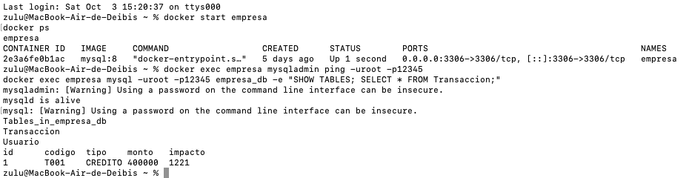
De dónde partí: el CRUD del profe
Ya hacía las cuatro operaciones del CRUD.
Pero el «impacto» se escribía a mano y nadie lo revisaba.
Los tipos (crédito, débito, transferencia) no cambiaban nada.
Si borrabas algo que no existía, decía «eliminada».
Lo que encontré en la base de datos
T001 · Crédito de $400.000
Impacto guardado: 1.221
Debería ser (2 %): 8.000
Mi idea: convertirlo en un banco donde las reglas las revisa el sistema, no la persona.
Notes:
Partí del proyecto que nos entregó el profe. Ya hacía las cuatro operaciones del CRUD, pero cuando lo puse a correr encontré esta transacción: un crédito de 400 mil con un impacto de 1.221, cuando debía ser 8 mil. El impacto se escribía a mano y nadie lo revisaba. Además, si uno borraba algo que no existía, el sistema decía que lo había eliminado. Entonces mi idea fue convertirlo en un banco, donde las reglas las revisa el sistema y no la persona.

Slide 5
Las reglas del banco
+
+
−
−
CONSIGNAR
AVANCE
PAGAR
TRANSFERIR
Entra plata a la cuenta
Entra plata de la tarjeta de crédito
Sale plata para pagar algo
Sale plata hacia otra cuenta
Lo que el cajero (la API) revisa siempre
La cuenta empieza en $0 y nunca puede quedar en negativo: «Saldo insuficiente».
El monto tiene que ser mayor que cero.
No puede haber dos movimientos con el mismo código.
Notes:
Estas son las reglas del banco. Hay cuatro tipos de movimiento: consignar y avance meten plata, por eso suman; pagar y transferir sacan plata, por eso restan. Y el cajero, que es la API, siempre revisa tres cosas: que la cuenta nunca quede en negativo, que el monto sea mayor que cero y que el código no esté repetido. Si algo no se cumple, no guarda nada y explica por qué.

Slide 6



El camino que hace cada operación
1. Clic
2. routes
3. controller
4. model
5. Respuesta
El usuario presiona «Registrar» en la pantalla
La puerta: recibe el pedido
El cajero: revisa las reglas
Guarda o lee en la base de datos (MySQL)
La pantalla muestra el saldo nuevo
Las carpetas del backend son esas tres capas: routes/ → controllers/ → models/. Cada una hace una sola cosa.
Notes:
Todas las operaciones hacen el mismo camino. Uno: el usuario hace clic en la pantalla. Dos: el pedido llega a routes, que es como la puerta del banco: solo lo recibe. Tres: pasa al controller, que es el cajero: revisa las reglas. Cuatro: si todo está bien, el model guarda o lee en la base de datos. Y cinco: la respuesta vuelve a la pantalla, que muestra el saldo nuevo. Esas tres carpetas, routes, controllers y models, son las capas del backend, y cada una hace una sola cosa. Ahora veamos el código de cada operación del CRUD.

Slide 7
La pantalla por dentro: dos archivos del frontend
pages/Transacciones.jsx
api/transacciones.js
Lo que el usuario ve y toca
El mensajero: habla con el backend
// guarda lo que el usuario escribe
const [formulario, setFormulario] =
useState({ codigo: "", tipo: "CONSIGNAR",
monto: "" });
// el formulario y su botón
<form onSubmit={enviarFormulario}>
<input name="codigo" ... />
<select name="tipo"> ... </select>
<input name="monto" type="number" />
<button>Registrar transacción</button>
</form>
// la dirección de la API
const BASE_URL =
"http://localhost:5000/api/transacciones";
// una función por cada letra del CRUD
obtenerTransacciones() // GET
crearTransaccion(datos) // POST
actualizarTransaccion() // PUT
eliminarTransaccion(id) // DELETE
// todas usan fetch() y, si algo
// falla, devuelven el mensaje de error
Dibuja el saldo, el formulario y la tabla. Con useState recuerda lo que el usuario va escribiendo. Al presionar el botón llama a enviarFormulario.
Es el único archivo que sabe dónde está el backend. Envía los datos en formato JSON con fetch() y trae la respuesta. Si el backend está apagado, avisa con un mensaje claro.
Notes:
Antes de ver el CRUD, les muestro cómo está hecha la pantalla, que es el frontend. Son dos archivos importantes. Transacciones.jsx es lo que el usuario ve y toca: el saldo, el formulario y la tabla. Con useState va recordando lo que el usuario escribe en el código, el tipo y el monto, y cuando presiona el botón llama a la función enviarFormulario. El otro archivo, api/transacciones.js, es como un mensajero: es el único que sabe dónde está el backend, en localhost puerto 5000. Tiene una función por cada letra del CRUD, y todas usan fetch para enviar los datos en formato JSON y traer la respuesta.

Slide 8
El mapa del CRUD: quién hace qué en cada capa
 | En la pantalla | Frontend llama a… | Viaja por la red | Backend ejecuta… | En MySQL
C | Botón «Registrar» | crearTransaccion() | POST /api/transacciones/ | crear_transaccion() | INSERT
R | Al abrir la página | obtenerTransacciones() | GET /api/transacciones/ | listar_transacciones() | SELECT
U | «Editar» y «Guardar» | actualizarTransaccion() | PUT /api/transacciones/12 | actualizar_transaccion() | UPDATE
D | Botón «Eliminar» | eliminarTransaccion() | DELETE /api/transacciones/12 | eliminar_transaccion() | DELETE
JSON es el formato del mensaje que viaja por la red. Por ejemplo:
{"codigo": "TX-0009", "tipo": "PAGAR", "monto": 250000}
Prisma traduce las funciones de Python (create, find_many, update, delete) a esas órdenes SQL. Así no escribimos SQL a mano.
Notes:
Este es el mapa de todo el CRUD, y es la diapositiva más importante para entender cómo hablan las tres capas. Cada fila es una letra. Por ejemplo, la C: el usuario presiona Registrar; el frontend llama a crearTransaccion; por la red viaja un POST a /api/transacciones; el backend ejecuta crear_transaccion; y en MySQL se hace un INSERT. Lo mismo con leer, que es un GET y un SELECT; modificar, que es un PUT y un UPDATE; y eliminar, que es un DELETE en los dos lados. Lo que viaja por la red es un mensaje en formato JSON, como el del ejemplo. Y Prisma es la herramienta que traduce las funciones de Python a SQL, para no escribirlo a mano.

Slide 9
C · Crear: el recorrido completo
FRONTEND
BACKEND
BASE DE DATOS
React · la pantalla
Flask · la API
MySQL · los datos
// Transacciones.jsx
await crearTransaccion(datos);
// api/transacciones.js
fetch(BASE_URL + "/", {
method: "POST",
body: JSON.stringify(datos)
});
# routes: llega el POST
@route("/", methods=["POST"])
def crear():
controller.crear_transaccion(
request.get_json())
# model: lo manda a guardar
db.transaccion.create(data=datos)
INSERT INTO Transaccion
(codigo, tipo, monto)
VALUES
('TX-0009', 'PAGAR',
250000);
POST + JSON
Prisma: create()
MySQL agrega una fila nueva. El id y la fecha los pone él solo.
El usuario llena el formulario y presiona «Registrar». El frontend empaca los datos en JSON y los envía con un POST.
La ruta recibe el pedido. El controller revisa las reglas (datos y saldo) y, si todo está bien, el model lo manda a guardar.
De vuelta: MySQL confirma → el backend responde 201 (creado) → la pantalla dice «Transacción registrada» y recarga el saldo.
Notes:
Ahora sí, el CRUD completo, pasando por las tres capas. La C, crear. En la pantalla, el usuario llena el formulario y presiona Registrar. El frontend empaca los datos en JSON y los envía con un POST a la API. En el backend, la ruta recibe ese POST y se lo pasa al controller, que revisa las reglas: que los datos estén bien y que alcance el saldo. Si todo está bien, el model, con Prisma, lo manda a guardar. Y en la base de datos se hace un INSERT: una fila nueva con el código, el tipo y el monto; el id y la fecha los pone MySQL. De vuelta, el backend responde 201, que significa creado, y la pantalla muestra el mensaje y el saldo nuevo.

Slide 10
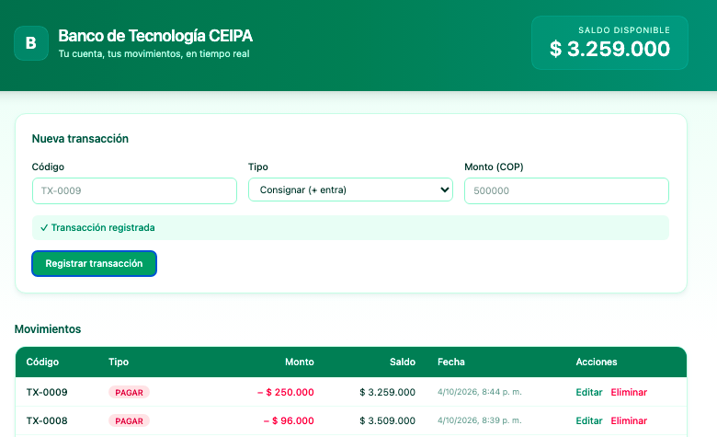
C · Crear: lo que revisa el backend
def crear_transaccion(datos):
# 1. Revisar los datos
limpios, error = validar(datos)
if error:
return {"error": error}, 400
# 2. ¿Alcanza el saldo?
movimientos = movimientos_actuales() + [limpios]
if saldo_queda_negativo(movimientos):
return {"error": "Saldo insuficiente"}, 400
# 3. Guardar en MySQL
nueva = transaccion_model.crear(limpios)
# 4. Responder: «creado»
return a_diccionario(nueva), 201
1
Revisa los datos
Código, tipo y monto válidos
2
Prueba el saldo
Si no alcanza, no guarda
3
Guarda en MySQL
Código del controller (backend), resumido para la explicación.
El model hace el INSERT
4
Responde 201
La pantalla muestra el saldo nuevo
Notes:
Empecemos por la C, crear. Esta es la función que se ejecuta cuando registro un movimiento. Tiene cuatro pasos. Uno: revisa los datos con la función validar; si algo está mal, responde 400 y no guarda nada. Dos: prueba cómo quedaría la cuenta con el movimiento nuevo; si el saldo quedaría en negativo, responde saldo insuficiente. Tres: si todo está bien, le pide al model que lo guarde en MySQL. Y cuatro: responde 201, que significa creado. En la imagen se ve un pago de 250 mil: el saldo bajó de 3.509.000 a 3.259.000. También revisa que el código no esté repetido; eso lo resumí para que se vea más claro.

Slide 11
R · Leer: el recorrido completo
FRONTEND
BACKEND
BASE DE DATOS
React · la pantalla
Flask · la API
MySQL · los datos
// al abrir la página
useEffect(() => {
cargarTransacciones();
}, []);
// api/transacciones.js
fetch(BASE_URL + "/");
// sin método = GET
# routes: llega el GET
@route("/", methods=["GET"])
def listar():
controller.listar_transacciones()
# model: trae todo, en orden
db.transaccion.find_many(
order={"id": "asc"})
SELECT * FROM Transaccion
ORDER BY id ASC;
GET
Prisma: find_many()
MySQL devuelve todas las filas, de la más vieja a la más nueva, para poder ir sumando y restando.
Apenas se abre la página, useEffect pide la lista. No hay que presionar ningún botón.
El model trae todos los movimientos. El controller calcula el saldo de cada uno y el saldo disponible.
De vuelta: 200 (OK) + JSON con el saldo y la lista → la pantalla dibuja el saldo arriba y la tabla de movimientos.
Notes:
La R, leer. Aquí no hay que presionar nada: apenas se abre la página, useEffect llama a cargarTransacciones, que hace un GET a la API. El backend recibe el GET, el model trae todos los movimientos con find_many, que en MySQL es un SELECT, ordenados del más viejo al más nuevo. Con esa lista, el controller calcula el saldo de cada movimiento y el saldo disponible. De vuelta responde 200 con un JSON que trae el saldo y la lista, y la pantalla los dibuja. En la siguiente diapositiva les muestro cómo se calcula el saldo.

Slide 12
¿Cómo se calcula el saldo?
Ejemplo: así va cambiando el saldo
# Cada tipo dice si suma (+1) o resta (-1)
TIPOS = {
"CONSIGNAR": +1, "AVANCE": +1,
"PAGAR": -1, "TRANSFERIR": -1,
}
def calcular_saldos(movimientos):
saldo = 0 # empieza en 0
for t in movimientos: # de viejo a nuevo
saldo = saldo + TIPOS[t["tipo"]] * t["monto"]
... se anota el saldo en el movimiento ...
return resultado
Movimiento | Cuenta | Saldo
Inicio |  | $0
Consignar 3.500.000 | +1 × 3.500.000 | $3.500.000
Pagar 420.000 | −1 × 420.000 | $3.080.000
Transferir 850.000 | −1 × 850.000 | $2.230.000
Avance 1.000.000 | +1 × 1.000.000 | $3.230.000
Código del controller (backend), resumido para la explicación.
¿Por qué el saldo no se guarda? Porque si edito o borro un movimiento viejo, un saldo guardado quedaría descuadrado. Calculándolo cada vez, siempre coincide.
Notes:
Así se calcula el saldo, y es la parte más importante. Hay un diccionario que dice si cada tipo suma o resta: consignar y avance más uno, pagar y transferir menos uno. Luego la función empieza en cero y recorre los movimientos del más viejo al más nuevo, multiplicando el monto por más uno o menos uno. En la tabla se ve el ejemplo: consigno 3.500.000, pago 420 mil, transfiero 850 mil, recibo un avance de un millón, y el saldo queda en 3.230.000. ¿Por qué no guardo el saldo en la base de datos? Porque si edito o borro un movimiento viejo, tendría que corregir todos los saldos de después. Calculándolo cada vez, siempre coincide.

Slide 13
U · Modificar: el recorrido completo
FRONTEND
BACKEND
BASE DE DATOS
React · la pantalla
Flask · la API
MySQL · los datos
// «Editar» llena el formulario;
// al guardar:
await actualizarTransaccion(
editandoId, datos);
// api/transacciones.js
fetch(BASE_URL + "/" + id, {
method: "PUT", body: ... });
# routes: llega el PUT
@route("/<int:id>",
methods=["PUT"])
def actualizar(id):
controller.actualizar_transaccion(
id, request.get_json())
db.transaccion.update(
where={"id": id}, data=datos)
UPDATE Transaccion
SET monto = 300000
WHERE id = 12;
-- 12 es el id de TX-0009
PUT /12 + JSON
Prisma: update()
MySQL cambia solo esa fila. El WHERE asegura que no toque ninguna otra.
«Editar» copia el movimiento al formulario. Al presionar «Guardar cambios» se envía un PUT con el id.
El controller revisa que exista y que con el cambio el saldo no quede negativo. Luego el model lo actualiza.
De vuelta: 200 (OK) → la pantalla dice «Transacción actualizada» y el saldo se recalcula: $3.209.000.
Notes:
La U, modificar. En la pantalla, el botón Editar copia el movimiento al formulario, que se pone amarillo. Cuando el usuario cambia el monto y presiona Guardar cambios, el frontend envía un PUT con el id del movimiento. En el backend, el controller revisa que ese movimiento exista y que, con el cambio, el saldo no quede negativo. Si todo está bien, el model hace update, que en MySQL es un UPDATE con un WHERE: el WHERE asegura que solo cambie esa fila. De vuelta responde 200 y la pantalla recalcula el saldo.

Slide 14

U · Modificar: lo que revisa el backend
def actualizar_transaccion(id, datos):
# 1. Revisar los datos
limpios, error = validar(datos)
if error:
return {"error": error}, 400
# 2. ¿Existe ese movimiento?
if not any(t["id"] == id for t in movimientos):
return {"error": "No existe"}, 404
# 3. Con el cambio, ¿el saldo queda bien?
if saldo_queda_negativo(cambiados):
return {"error": "Quedaría negativo"}, 400
# 4. Guardar el cambio en MySQL
actualizada = transaccion_model.actualizar(id, limpios)
return a_diccionario(actualizada), 200
1
Revisa los datos
Igual que al crear
2
Busca el movimiento
Si no existe: 404
3
Prueba el saldo
Código del controller (backend), resumido para la explicación.
Con el cambio no puede quedar negativo
4
Guarda y responde 200
El saldo se recalcula solo
Notes:
La U es modificar, o actualizar. Es muy parecida a crear, con un paso más. Uno: revisa los datos. Dos: busca el movimiento; si no existe, responde 404, no encontrado. En el proyecto del profe aquí salía un error de Python. Tres: prueba cómo quedaría la cuenta con el cambio; si el saldo quedaría negativo, no deja. Y cuatro: guarda el cambio y responde 200. En la imagen cambié el pago de 250 mil a 300 mil, y el saldo se recalculó solo: quedó en 3.209.000.

Slide 15
D · Eliminar: el recorrido completo
FRONTEND
BACKEND
BASE DE DATOS
React · la pantalla
Flask · la API
MySQL · los datos
// botón «Eliminar»
const confirmado =
window.confirm("¿Eliminar…?");
if (!confirmado) return;
await eliminarTransaccion(id);
// api/transacciones.js
fetch(BASE_URL + "/" + id,
{ method: "DELETE" });
# routes: llega el DELETE
@route("/<int:id>",
methods=["DELETE"])
def eliminar(id):
controller.eliminar_transaccion(id)
db.transaccion.delete(
where={"id": id})
DELETE FROM Transaccion
WHERE id = 12;
DELETE /12
Prisma: delete()
MySQL borra solo esa fila. Sin el WHERE se borraría toda la tabla.
El controller revisa que exista y que sin él el saldo no quede negativo. Luego el model lo borra.
Primero pregunta si de verdad quiere borrarlo. Si dice que sí, envía un DELETE con el id.
De vuelta: 200 (OK) → la pantalla dice «Transacción TX-0009 eliminada» y el saldo vuelve a $3.509.000.
Notes:
Y la D, eliminar. En la pantalla, al presionar Eliminar, primero aparece una ventana que pregunta si de verdad se quiere borrar; si dice que no, no pasa nada. Si dice que sí, el frontend envía un DELETE con el id. El controller revisa que exista y que, sin ese movimiento, el saldo no quede negativo. Luego el model lo borra, que en MySQL es un DELETE con WHERE. Ojo con el WHERE: sin él se borraría toda la tabla. De vuelta responde 200 y el saldo vuelve a 3.509.000.

Slide 16
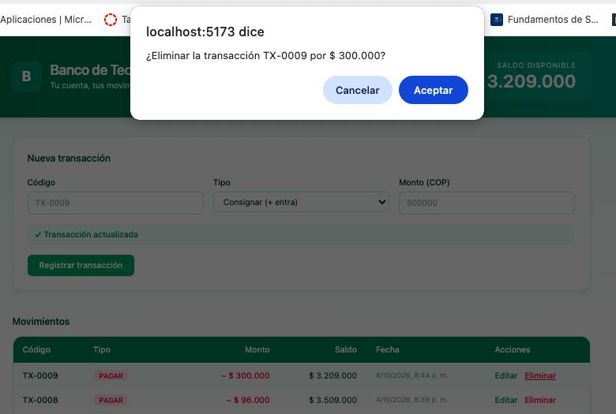
D · Eliminar: lo que revisa el backend
def eliminar_transaccion(id):
movimientos = movimientos_actuales()
# 1. ¿Existe ese movimiento?
if not any(t["id"] == id for t in movimientos):
return {"error": "No existe"}, 404
# 2. Sin él, ¿el saldo queda bien?
sin_ese = [t for t in movimientos if t["id"] != id]
if saldo_queda_negativo(sin_ese):
return {"error": "Quedaría negativo"}, 400
# 3. Borrar en MySQL y responder
eliminada = transaccion_model.eliminar(id)
return {"mensaje": "Eliminada"}, 200
1
La pantalla pregunta
«¿Eliminar TX-0009?»
2
Busca el movimiento
Si no existe: 404
Código del controller (backend), resumido para la explicación.
3
Prueba el saldo sin él
No puede quedar negativo
4
Borra y responde 200
El saldo vuelve a $3.509.000
Notes:
Y la D es eliminar. Primero, la pantalla pregunta si de verdad quiero borrarlo; en el proyecto del profe se borraba con un solo clic. Después, el backend busca el movimiento; si no existe, responde 404. Antes decía eliminada aunque no hubiera borrado nada. Luego prueba cómo quedaría la cuenta sin ese movimiento: por ejemplo, si borro una consignación y ya me gasté esa plata, el saldo quedaría negativo, entonces no deja. Si todo está bien, lo borra y responde 200. Al borrar el pago, el saldo volvió a 3.509.000.

Slide 17
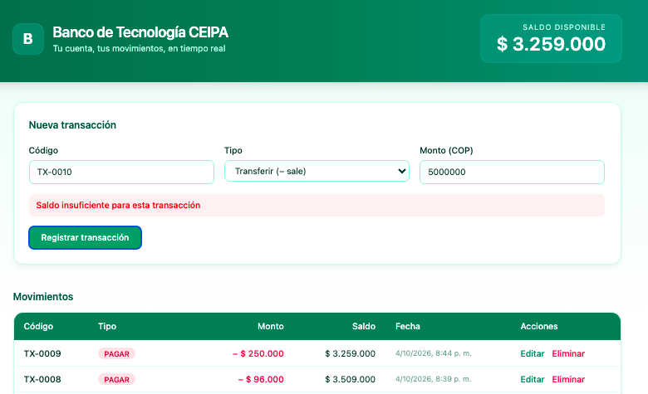
Cuando algo sale mal, el sistema lo explica
Cada error tiene su número y su mensaje
Algo está mal en los datos, o no alcanza el saldo
400
Ese movimiento no existe
404
Ese código ya está registrado
409
La base de datos está apagada
503
Transferir $5.000.000 con un saldo de $3.259.000
En el proyecto original muchos de estos casos daban errores técnicos o un «eliminada» falso.
Notes:
¿Y cuando algo sale mal? El sistema no se cae: explica qué pasó. Por ejemplo, intenté transferir 5 millones con un saldo de 3.259.000 y salió saldo insuficiente. Cada error tiene su número: 400 si los datos están mal o no alcanza el saldo, 404 si el movimiento no existe, 409 si el código ya está registrado y 503 si la base de datos está apagada.

Slide 18
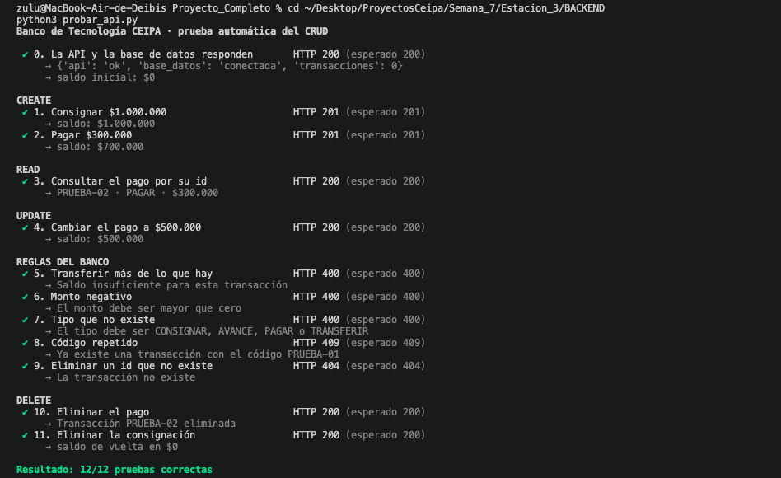
Probar todo de una vez: probar_api.py
12 / 12
pruebas correctas
Antes había que probar a mano, comando por comando.
El script prueba crear, leer, modificar y eliminar, y también los errores.
Al final borra sus pruebas: el saldo queda igual.
Notes:
Para comprobar que todo funciona hice un script, probar_api.py. Antes había que probar a mano, comando por comando. Este script prueba de una vez las cuatro operaciones del CRUD y también los errores: saldo insuficiente, monto negativo, un tipo que no existe, un código repetido y borrar algo que no existe. Doce de doce correctas. Y al final borra lo que creó, para no dañar el saldo.

Slide 19
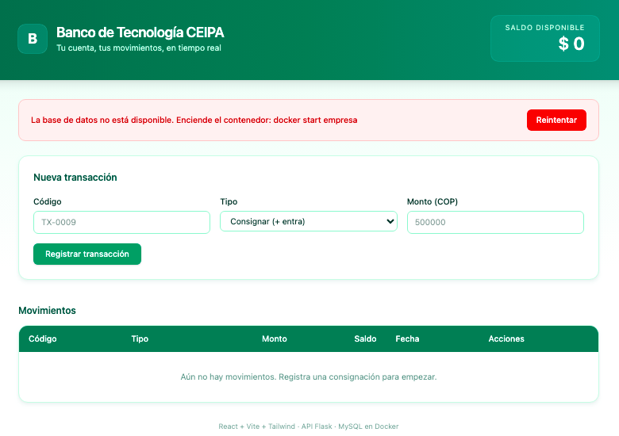
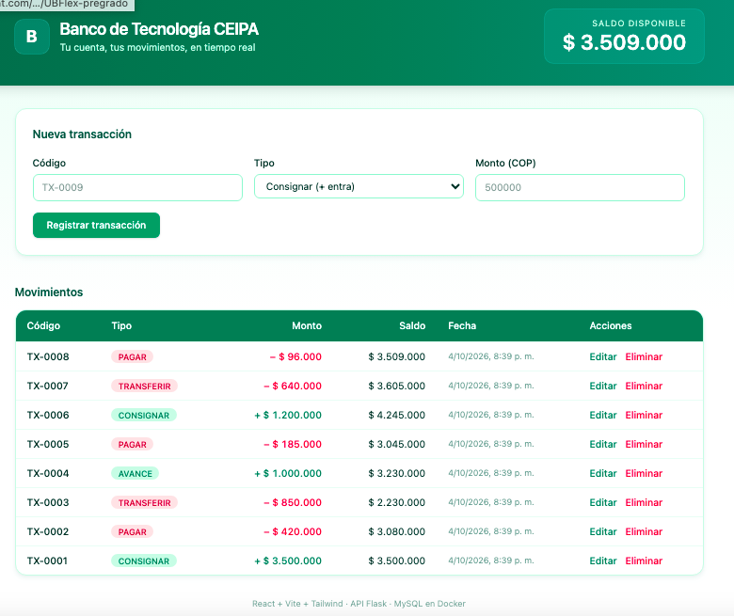
¿Y si se apaga la base de datos?
1. Apago la base de datos: docker stop
2. La enciendo: docker start
La app no se cae: avisa y ofrece «Reintentar».
Clic en «Reintentar» y todo vuelve.
Notes:
La guía del profe pregunta qué pasa si se cae la base de datos. Lo probé: apagué el contenedor de MySQL con docker stop. La aplicación no se cayó: mostró un aviso diciendo que la base de datos no está disponible, con el botón Reintentar. Después la encendí con docker start, le di Reintentar y volvieron el saldo y los movimientos.

Slide 20
503 · El código que avisa si se apaga la base de datos
FRONTEND
BACKEND
BASE DE DATOS
React · la pantalla
Flask · la API
MySQL · los datos
// Transacciones.jsx
try {
await obtenerTransacciones();
} catch (e) {
setSinConexion(e.message);
}
// api/transacciones.js
// dentro de pedir():
if (!respuesta.ok)
throw new Error(datos.error);
# app.py
# si Prisma falla en cualquier ruta,
# Flask ejecuta esta función:
@app.errorhandler(PrismaError)
def base_de_datos_caida(error):
return jsonify({"error":
"La base de datos no está
disponible..."}), 503
$ docker stop empresa
-- MySQL apagado:
-- no contesta
GET
Prisma: sin respuesta
Prisma intenta conectarse, MySQL no contesta y Prisma lanza un error: PrismaError.
El backend no se cae: atrapa el error de Prisma y responde 503 (servicio no disponible) con un mensaje claro.
pedir() ve que la respuesta no es OK y lanza el error. El catch lo atrapa y lo guarda con setSinConexion: así aparece la franja roja.
De vuelta: 503 + mensaje → pedir() lanza el error → el catch lo muestra en rojo → «Reintentar» vuelve a llamar a cargarTransacciones().
Notes:
¿Qué código hace esto? Son dos partes. En el backend, en app.py, hay una función con @app.errorhandler(PrismaError). Cuando la base de datos está apagada, Prisma no puede conectarse y lanza un error llamado PrismaError. Esa línea le dice a Flask: si en cualquier ruta pasa ese error, ejecuta esta función. La función no deja que el servidor se caiga: responde 503, que significa servicio no disponible, con un mensaje claro. En el frontend, la función pedir() ve que la respuesta no es OK y lanza un error con ese mensaje. En Transacciones.jsx, el catch lo atrapa y lo guarda con setSinConexion, y cuando ese estado tiene texto, aparece la franja roja. El botón Reintentar vuelve a llamar a cargarTransacciones; si ya encendí Docker, todo vuelve.

Slide 21
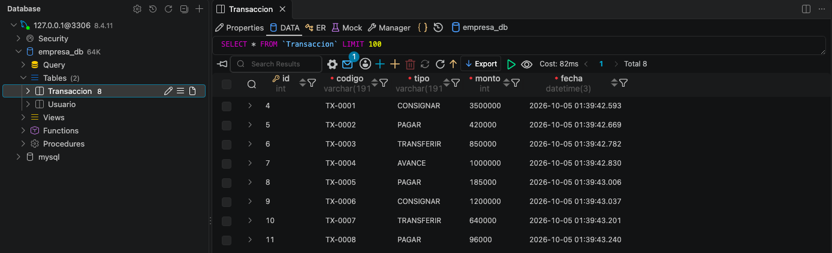
Los datos quedan guardados en la base de datos
Se guardan de verdad
¿Por qué empiezan en 4?
¿Y la hora?
Si apago todo y vuelvo a encender, los movimientos siguen ahí.
Las pruebas usaron el 1, 2 y 3 y los borraron. MySQL no repite esos números.
MySQL guarda la hora universal; la pantalla la muestra en hora de Colombia.
Notes:
Para mostrar que los movimientos se guardan de verdad, abrí la tabla en MySQL con una extensión de Visual Studio Code. Ahí están. Dos detalles que me pueden preguntar: los números empiezan en 4 porque las pruebas usaron el 1, el 2 y el 3 y los borraron, y MySQL no repite esos números. Y la hora se guarda en hora universal, por eso la pantalla la convierte a la hora de Colombia.

Slide 22
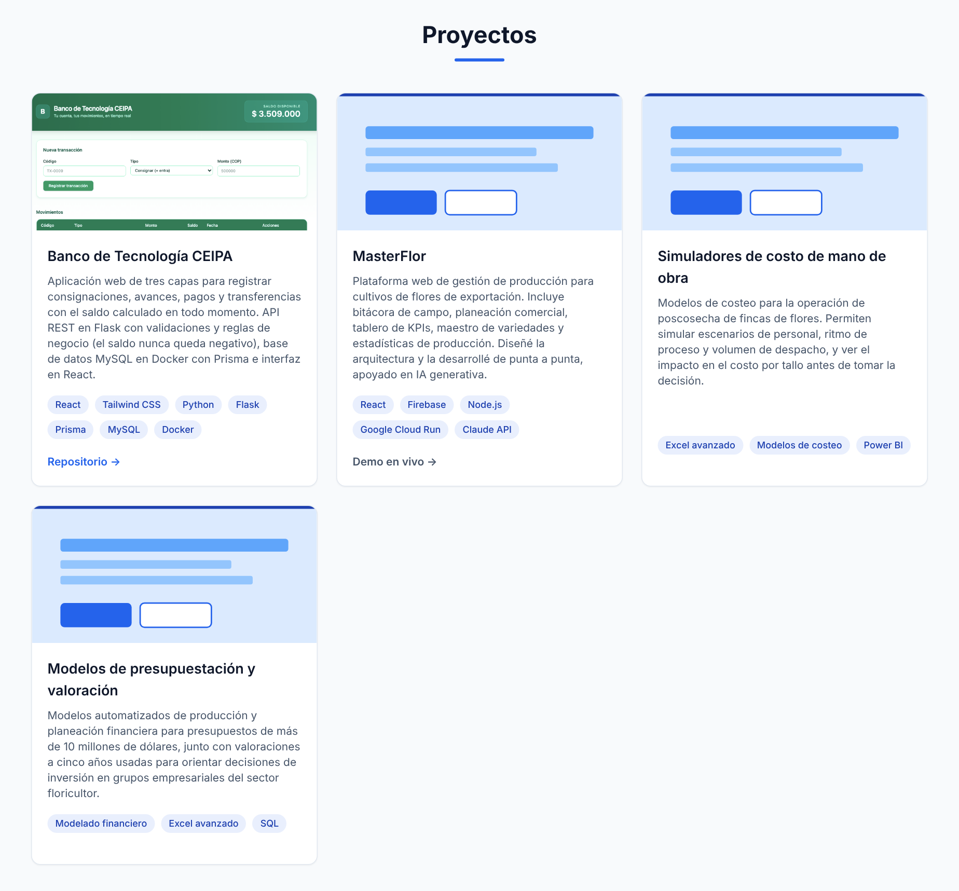
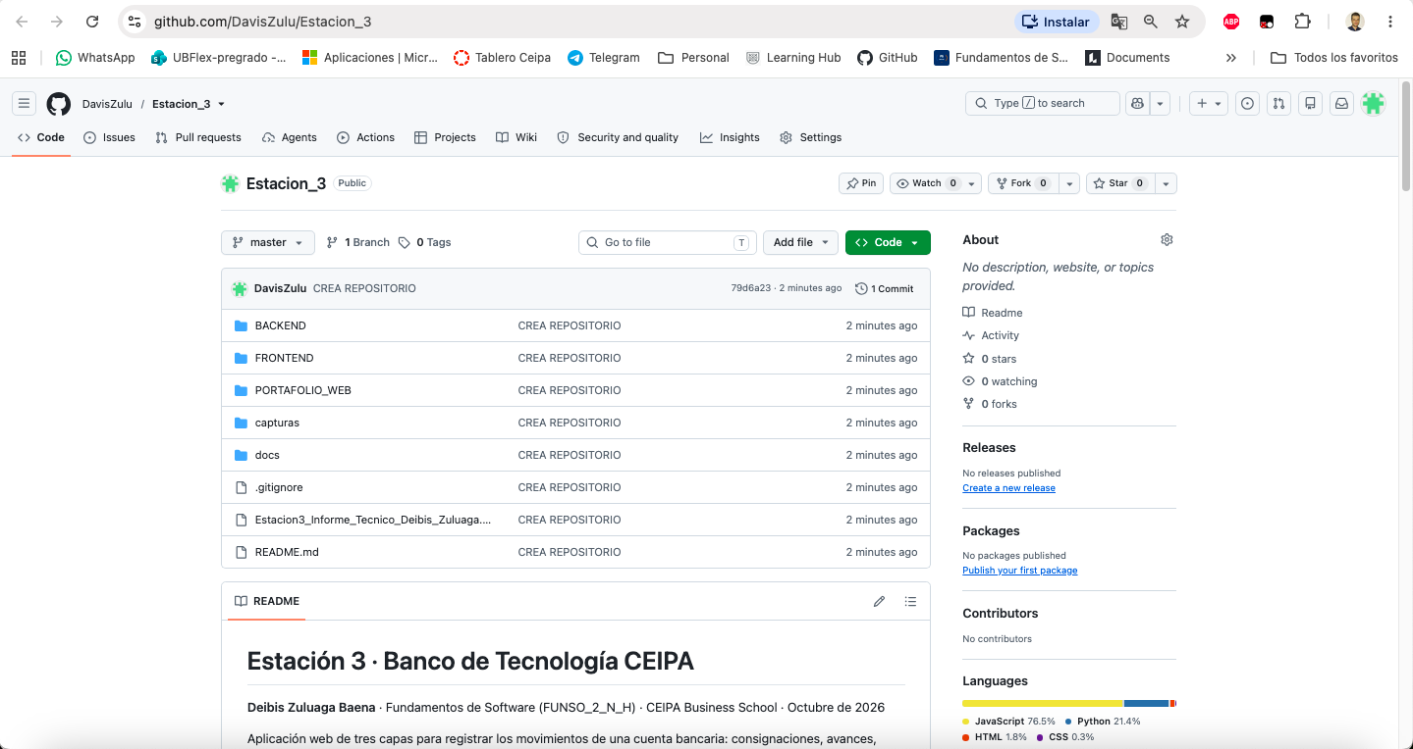
Dónde está todo
GitHub: código, informe y capturas
github.com/DavisZulu/Estacion_3
Mi portafolio
davis-zuluaga.onrender.com
Notes:
Todo está en GitHub, en el repositorio Estacion_3: el código, el informe en PDF, las capturas y las instrucciones para correrlo. Y en mi portafolio, que está publicado en internet, agregué el banco en la sección de proyectos.

Slide 23
Demostración en vivo
1
C · Crear
4
D · Eliminar
Pagar $250.000: el saldo baja
Borrar el pago: pide confirmación
2
R · Leer
5
Regla del banco
Ver el saldo y los movimientos
Transferir $5.000.000: «Saldo insuficiente»
3
U · Modificar
6
Pruebas
Cambiar el pago a $300.000
python3 probar_api.py: 12 / 12
¿Preguntas?
Notes:
Antes de exponer, deja ya encendidos Docker (docker start empresa), la API (python3 app.py) y la pantalla (npm run dev). En la demo sigue el orden del CRUD: crea un pago de 250 mil y muestra que baja el saldo; muestra la lista y el saldo; modifica el pago a 300 mil; elimínalo y muestra la confirmación. Después intenta transferir 5 millones para mostrar el saldo insuficiente. Para cerrar, corre python3 probar_api.py y muestra el 12 de 12. Después, preguntas.

